Slide 1
Презентация по русскому языку
(изложение №11)
Автор: Иванова Л.Ю.

Slide 2
* * *
Вид урока: развитие речи.
Тип урока: обучающий урок.
Цель урока: написание подробного изложения по коллективно составленному плану.

Slide 3
* * *
Задачи:
Обучающие:
научить воспроизводить текст подробно, точно передавая авторский замысел, настроение, стиль;
Развивающие:
развивать память, связную речь, внимание, мышление;
Воспитывающие:
Формировать чувство патриотизма.

Slide 4
* * *
Ход урока:
знакомство с текстом.
беседа по тексту.
составление плана.
языковой анализ текста.
пересказ текста изложения.
анализ стилистики текста.
создание своего текста.
выполнение творческого задания (ответ на вопрос).
подведение итогов урока.

Slide 5
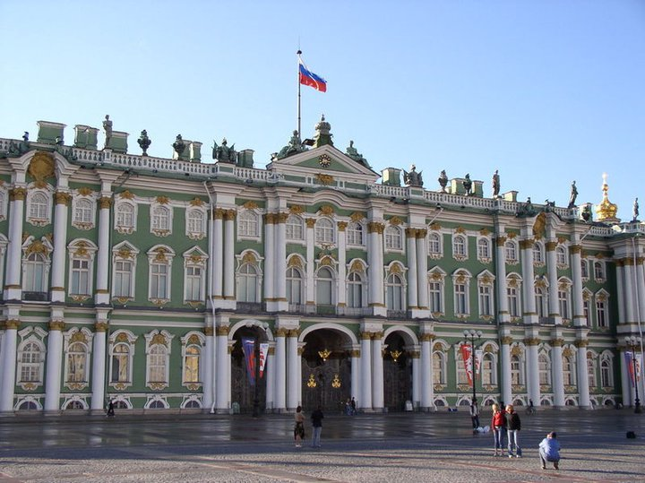
100лет назад в России не было ни одного доступного народу музея, не считая Эрмитажа.

Slide 6
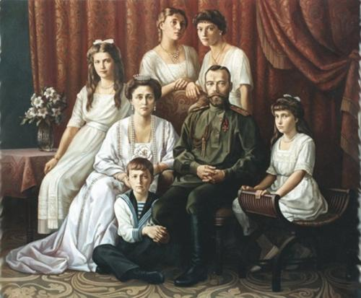
Эрмитаж принадлежал царствующему дому Романовых.

Slide 7
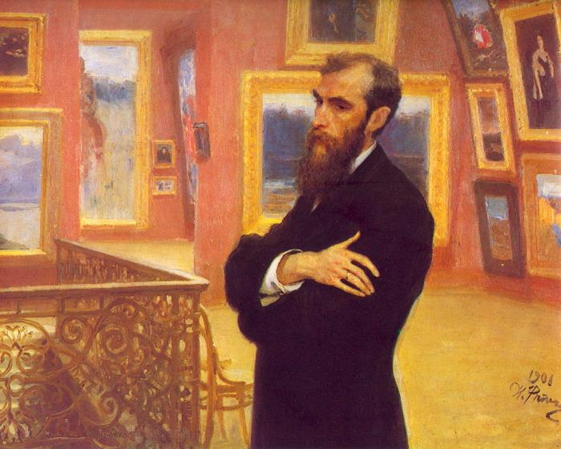
Меценат - лицо, способствующее на безвозмездной основе развитию науки и искусства, оказывающее им материальную помощь из личных средств.
Имя Павла Михайловича Третьякова навсегда останется среди имен тех, кто бескорыстной любовью и преданностью двигал русскую живопись вперед.

Slide 8
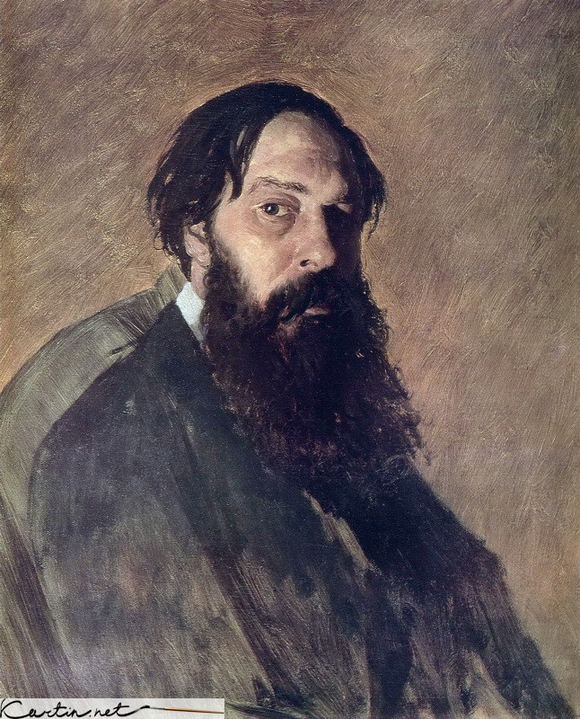
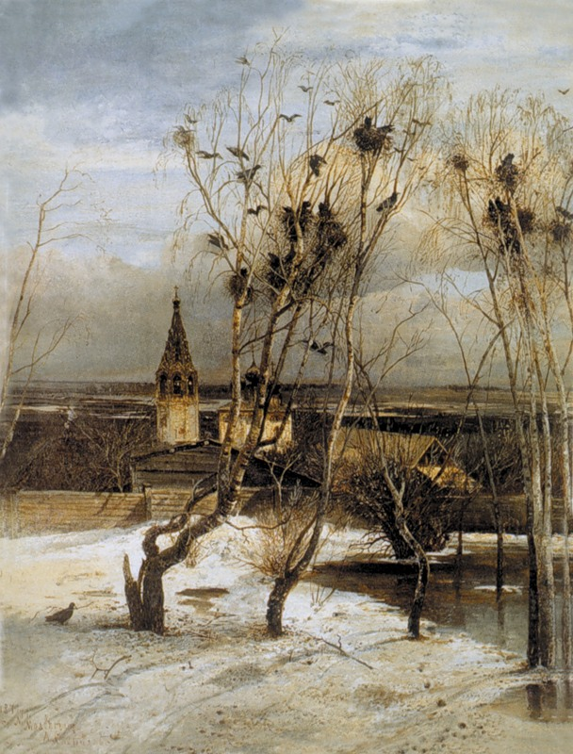
А.К.Саврасов «Грачи прилетели».

Slide 9
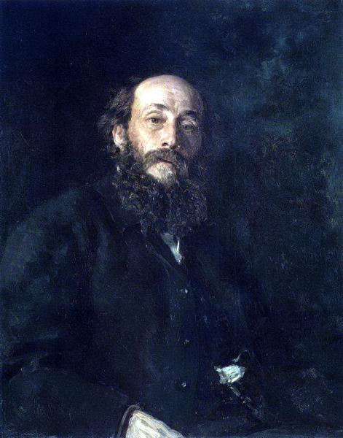
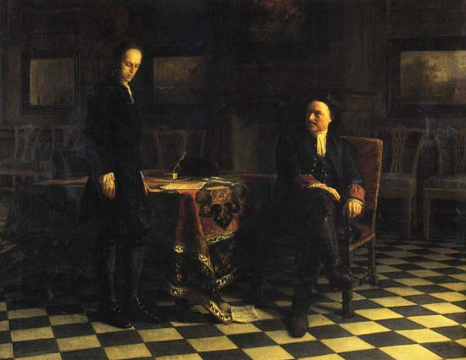
Н.Н.Ге «Петр Первый допрашивает царевича Алексея в Петергофе».

Slide 10
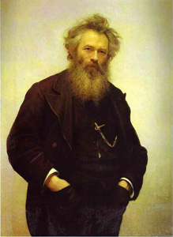
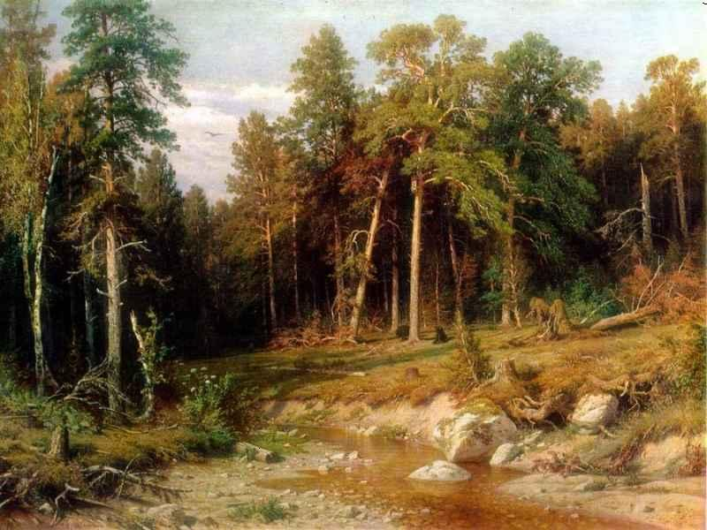
И.И. Шишкин «Сосновый бор».

Slide 11
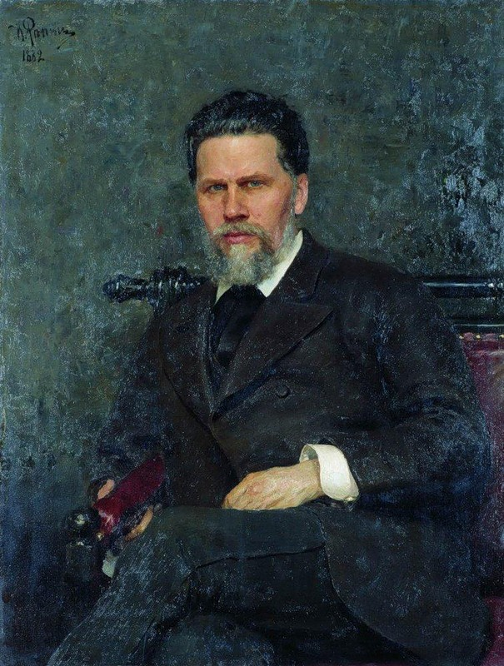
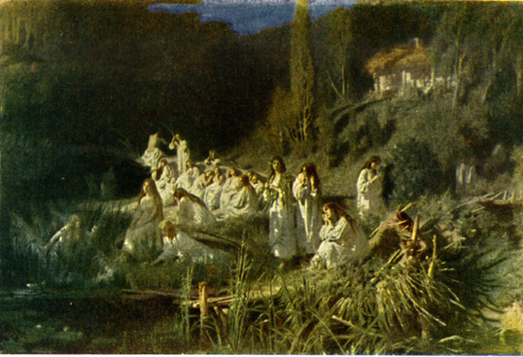
Крамской И.Н. «Майская ночь».

Slide 12
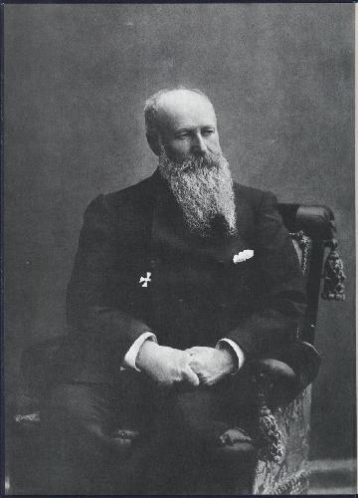
Художник Верещагин В.В.

Slide 13
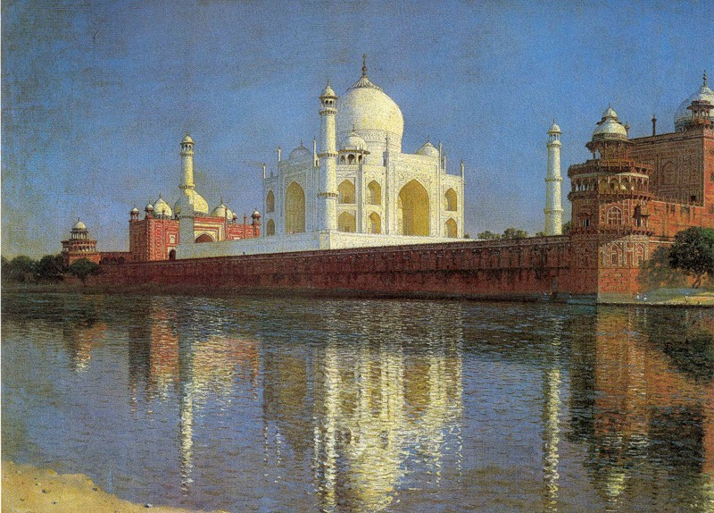
Верещагин В.В. «Мавзолей Тадж-Махал в Агре»

Slide 14
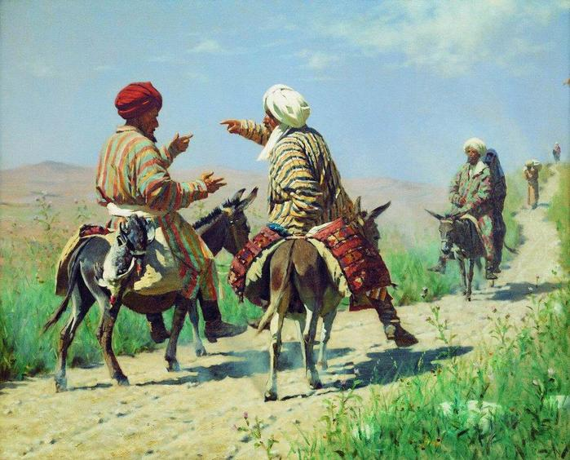
Верещагин В.В. «Мулла Керим и мулла Рахим по дороге на базар ссорятся».

Slide 15
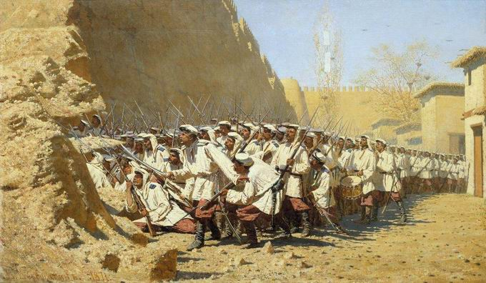
Верещагин В.В. «У крепостной стены».

Slide 16
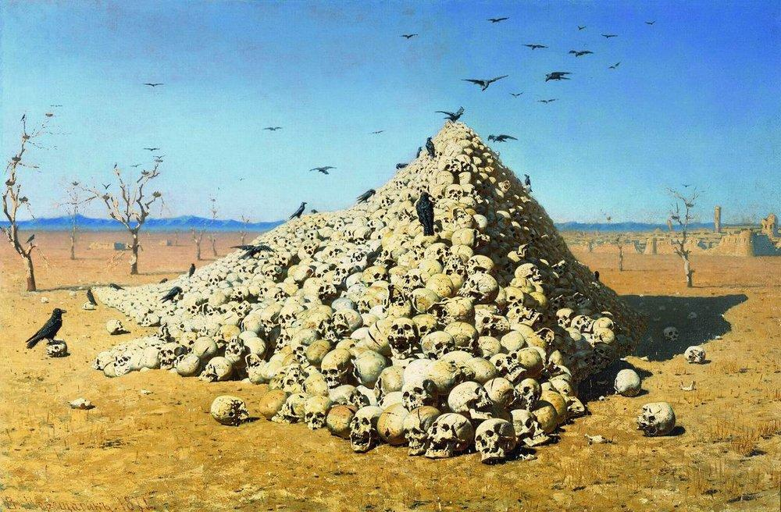
Верещагин В.В. «Апофеоз войны»

Slide 17
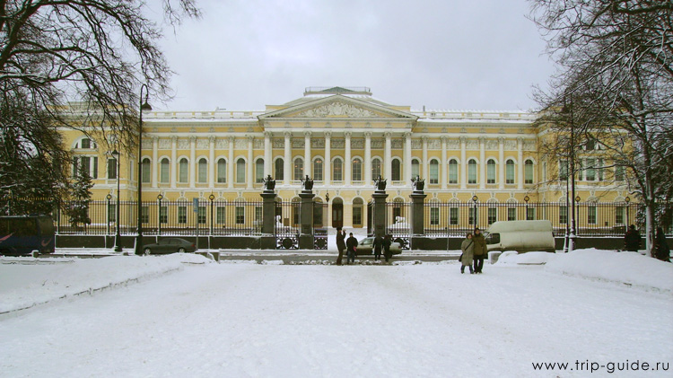
Первый государственный русский музей в Санкт-Петербурге.

Slide 18
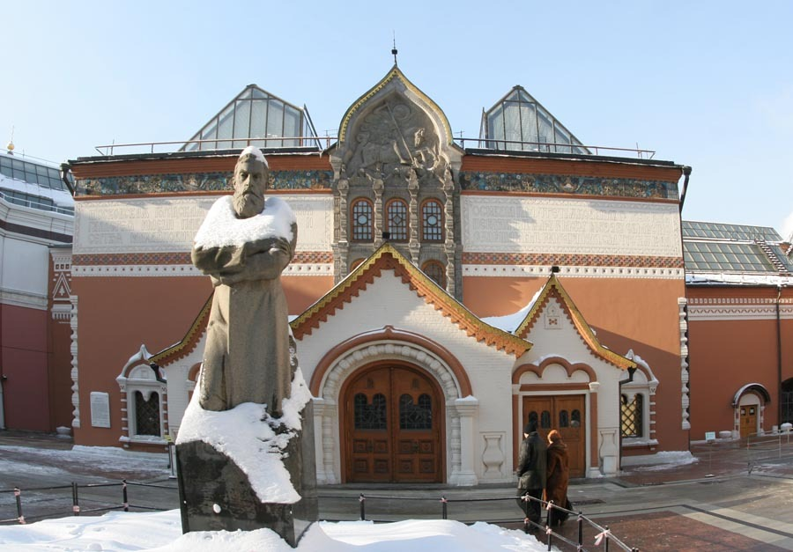
Здание Третьяковской галереи в Москве.

Slide 19
* * *
Задание:
Озаглавьте текст и изложите его подробно.
Расскажите о Вашем впечатлении о какой-либо картине из Третьяковской галереи.

